Slide 1
Nonresponse
Kvantitativne metode istraživanja
Doc. dr. sc. Dario Pavić

Slide 2
Temeljni pojmovi
Unit nonresponse – nedostatak svih odgovora kod pojedinog ispitanika (jedinica)
Item nonresponse – nedostatak nekih odgovora (za pojedine varijable) kod pojedinog ispitanika (jedinica)
Nonresponse bias (otklon) – otklon od vrijednosti statistika u slučaju da oni koji ne odgovore na pitanje imaju drugačije mišljenje ili stav od ostatka uzorka.
Nonresponse rate – postotak osoba koje ne odgovore na pitanja.

Slide 3
Tri glavna tipa nonresponsea
Neuspješan kontakt s ispitanikom
Odbijanje sudjelovanja
Nemogućnost sudjelovanja – nerazumijevanje jezika, pitanja i sl.
1. Neuspješan kontakt s ispitanikom – telefonske ili ankete „u živo” – nemogućnost uspostavljanja kontakta s ispitanikom (ispitanik nije kod kuće, ne javlja se na telefon...)
Različite populacije imaju različite vjerojatnosti kontaktiranja
Lakše je dobiti osobe vikendom ili u večernjim satima

Slide 4
Odbijanje sudjelovanja
Ljude se kontaktira zbog svakakvih razloga: prodaja, humanitarni razlozi, istraživanja javnog mišljenja itd.
Hoće li ispitanik odbiti anketu ovisi o:
  Učestalosti iskustva (koliko često ga zovu)
  Razini znanja
  Korištenju poticaja
  Upornosti kontakta
  Prirode samog zahtjeva
Neke spoznaje:
  Odluka o odbijanju ankete se donosi relativno brzo (kod telefonske ankete unutar 30 sekunda)
  Osobe koje odbiju anketu često pristanu ako ih se ponovo kontaktira (u 25%-40% slučajeva).
  Iskusni anketari pokušavaju preduhitriti odbijanje (npr. kažu na početku „ne zovem da bih Vam nešto prodao”)

Slide 5
Odbijanje sudjelovanja
Zašto ljudi odbijaju anketu?
Ljudi u gradovima i samačka domaćinstva češće odbijaju anketu
Muški odbijaju češće od žena
Iskusniji anketari ostvaruju više anketa
Dizajn ankete ima utjecaj (trajanje, poticaji...)
Razlozi:
Oportunistički trošak – ljudi smatraju da odgovaranjem na anketu gube vrijeme
Socijalna izolacija – osobe na vrhu i na dnu socioekonomske ljestvice odbijaju ankete glavnih (velikih) društvenih institucija
Interes za temu – neke ljude tema ne zanima
Prezasićenost anketiranjem – ako ih se stalno zove

Slide 6
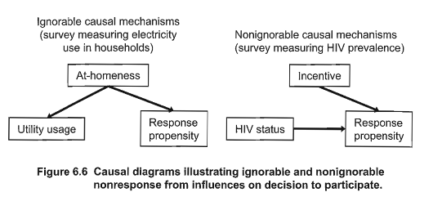
Kako nonresponse utječe na mjere?

Slide 7
Kako smanjiti nonresponse?
Povećati broj pokušaja dolaska do ispitanika
Produljiti period prikupljanja podataka
Smanjiti opterećenost anketara
Sponzoriranje
Obavještavanje unaprijed
Poticaji
Smanjenje vremenskog trajanja i kompleksnosti ankete
Ponašanje anketara: uljudnost, zamjećivanje detalja, održavanje kontakta, sličnost anketara i anketiranih itd.

